Slide 1
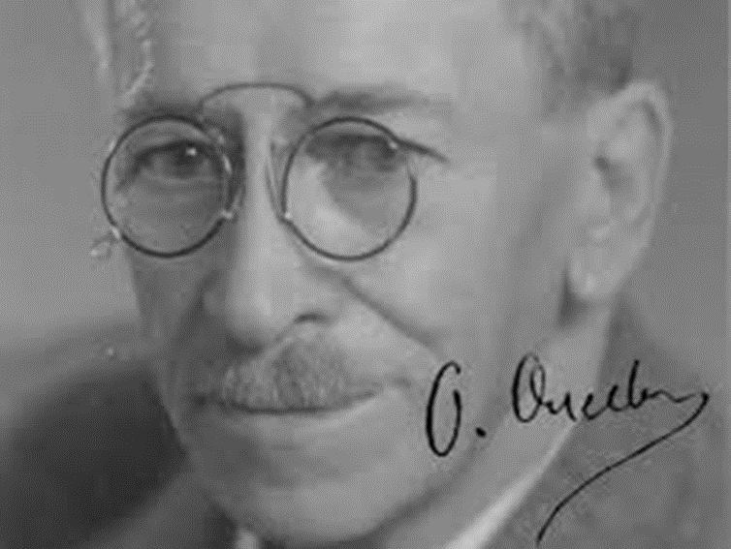
ОЛЕКСАНДР ОЛЕСЬ
(1878–1944)
ВІД КАЗКИ ДО КНИГИ БУТТЯ
СЕЗКО ТЕТЯНА АНАТОЛІЇВНА,
УЧИТЕЛЬ УКРАЇНСЬКОЇ МОВИ ТА ЛІТЕРАТУРИ ВИЩОЇ КВАЛІФІКАЦІЙНОЇ КАТЕГОРІЇ, З ПЕДАГОГІЧНИМ ЗВАННЯМ «УЧИТЕЛЬ-МЕТОДИСТ»

Slide 2
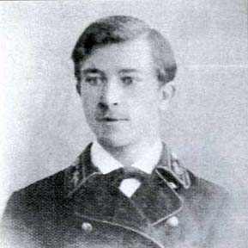
Олекса́ндр Іва́нович Канди́ба (23 листопада (5 грудня) 1878, Білопілля, Харківська Губернія, Російська імперія (нині — Сумська область, Україна) — 22 липня 1944, Прага) — український поет, драматург. Свої твори публікував під псевдонімом Олександр Олесь.

Slide 3
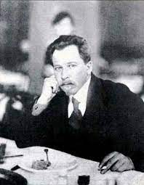
Визначальним фактом у житті Олександра Олеся стала поїздка на відкриття пам'ятника Котляревському в Полтаві. В цей час він познайомився з Борисом Грінченком, Михайлом Коцюбинським, Лесею Українкою.
Творчість Олеся виразно поділяється на два періоди — в Україні (1907—1918) та в еміграції (1919—1944). 1905 року альманах «Багаття» вперше публікує твори Олександра Олеся.
СЕЗЬКО ТЕТЯНА

Slide 4
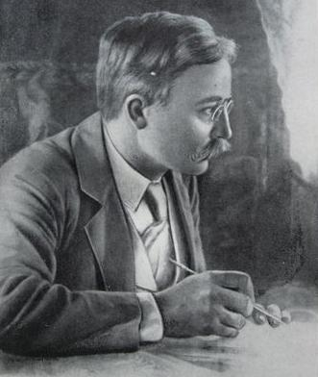

За 1907—1918 рр. поет створив шість книг: «З журбою радість обнялась» Становлення поета припадає на часи революційного піднесення визвольного руху. За сприяння відомого історика Олександри Єфименко, яка високо оцінила вірші молодого автора, на кошти українського громадського діяча Петра Стебницького у 1907 році виходить його збірка поезій «З журбою радість обнялась» під псевдонімом Олександр Олесь. Творами талановитого поета-лірика захопилася освічена громадськість, з нетерпінням очікуючи нових видань.1909 року вийшла друком збірка «Будь мечем моїм!..». 1911 року — третя збірка «Книжка третя».
1919 року, після жовтневого перевороту, Олесь опиняється за кордоном. Еміграція стала трагедією життя Олеся. Після еміграції оселяється і періодично живе в Будапешті, Відні, Берліні, Празі. Олесь видає за кордоном ряд збірок, основна тема яких — туга за Україною

Slide 5

(З книжки «Княжа Україна»)
ЗАСПІВ
Київська Русь (9 століття - 1240) - середньовічна монархічна держава династії Рюриковичів у Східній Європі з центром у місті Києві.
Велике значення у розвитку Руської держави мало прийняття християнства Володимиром Великим близко 988. Нова релігія не тільки сприяла піднесенню культури населення, але також здобула Русі належне місце серед європейських держав. Другим важливим чинником у держ. будівництві Руської держави була розпочата за Ярослава Мудрого кодифікація права (впроваджено перше руське зведення норм світського права «Руська Правда»)
Язи́чництво (староцерк.-слов. ѩзыкъ — «народ») — сучасна наукова назва давньої релігії, що існувала до прийняття християнства та інших світових релігій у всіх народів

Slide 6
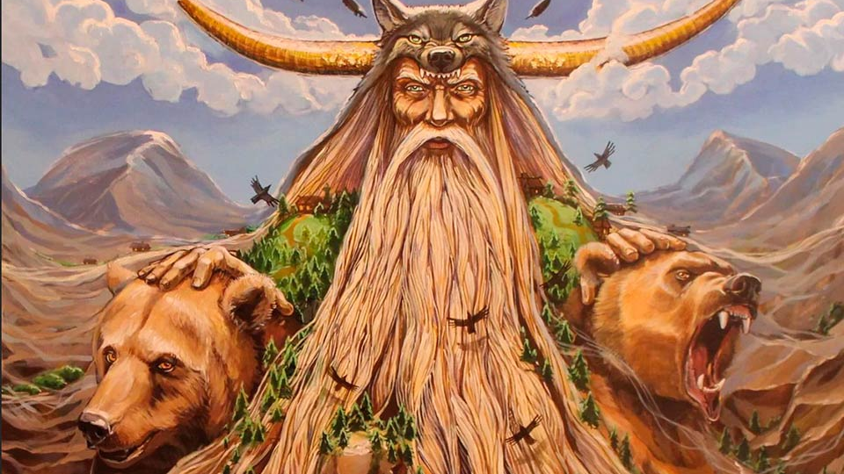
Ве́лес, Во́лос, Во́лот (дав.-рус. Велесъ, Волосъ) — у слов'янській міфології бог-опікун багатства, зокрема худоби, покровитель торгівлі, музики, мистецтва, поезії, антагоніст Перуна, володар підземного світу

Slide 7
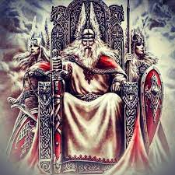
Перу́н (дав.-рус. пєроунъ) — язичницький бог слов'ян і балтів, верховний бог у Київській Русі IX—X ст., володар неба, повелитель грому і блискавки, бог родючості, пізніше покровитель князів та їхніх дружинників, військової справи. Верховним богом усієї Київської Русі Перун став за князів Ігоря, Святослава і Володимира Великого

Slide 8
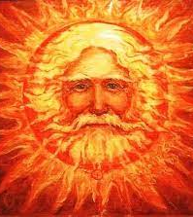
Дажбо́г — сонячний бог давніх слов'ян, бог Сонця, світла, розпорядник земних благ, можливо син Сварога; у народі називався також Дайбог.

Slide 9
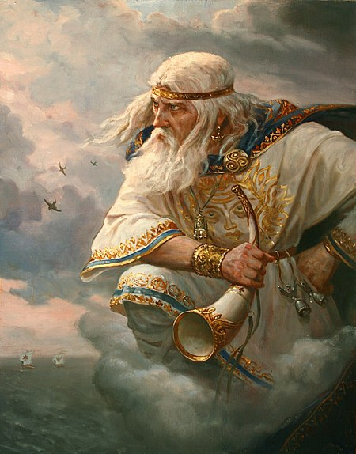
Стрибо́г, Стрибо, Стриба (дав.-рус— Стрибогъ) — бог вітру (вихору, бурі) у давніх слов'ян. Гіпотетично — бог війни чи поширювач багатства. Князь Володимир поставив його ідола в Києві у 980 році в рамках своєї релігійної реформи.

Slide 10
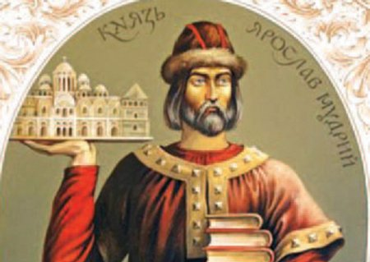
ЯРОСЛАВ МУДРИЙ
Князя Ярослава в народі прозвали Мудрим за його любов до знань і розсудливе управління державою. Князь створив першу бібліотеку в Київській державі (про це згадується в «Повісті минулих літ»), але її і досі не знайдено. А ще він продовжував справу свого батька — князя Володимира Великого, який охрестив Русь-Україну. На честь перемоги над печенігами Ярослав збудував у Києві Софійський собор — одну з найбільших святинь християнства. Саме в період князювання Ярослава Мудрого Київ став одним із найбільших і найкрасивіших міст Європи

Slide 11
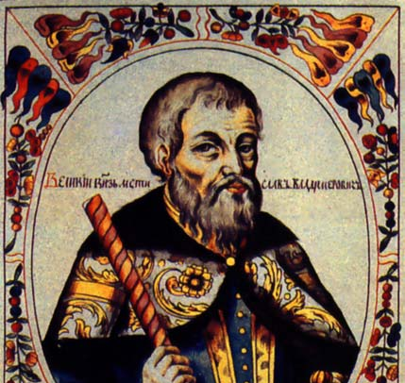
Мстисла́в I Володи́мирович, в історіографії відомий також як Мстислав Великий (1 червня 1076 — 14 квітня 1132) — давньоруський князь із династії Рюриковичів. Великий князь київський (1125—1132), князь новгородський. Найстарший син Володимира Мономаха та його першої дружини Гіти (дочки англійського короля Гарольда II Ґодвінсона), останній князь, що утримував єдність Київської держави. Засновник кам'яної церкви святого Федора в Києві (1129). За його правління створене Мстиславове Євангеліє.

Slide 12
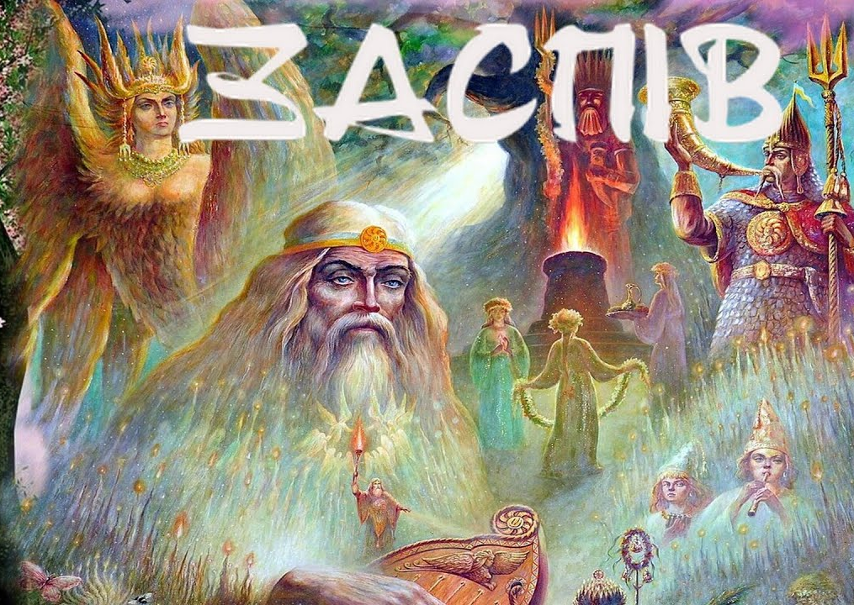
ЗАСПІВ
Заспіваю вам не пісню
Про стару старовину,
Розкажу я вам не казку,
А бувальщину одну.
Розкажу вам про минуле,
Що вже мохом поросло,
Що, нащадками забуте,
За водою попливло.
Перед вами стародавні
Пройдуть хвилями часи,
Із могил до вас озвуться
Наших предків голоси.

Slide 13
ПРАКТИЧНІ ЗАВДАННЯ
1. Оповідач наголошує на тому, що він заспіває (розкаже)
А пісню
Б казку
В легенду
Г бувальщину
2. Прочитайте рядки.
Розкажу вам, як боролись
Наші прадіди колись,
Як за щастя України
Ріки крові розлились.
В уривку використано
А епітет
Б метафору
В гіперболу
Г порівняння

Slide 14
3. Установіть відповідність.
Уривок із твору | Язичницький бог
1 «…пас овець гладких, Грів їх вовною м’якою, Одганяв вовків від них». 2 «…на чорних хмарах Вічно землю об’їздив, Часом плакав, як дитина, Часом сурмами будив». 3 «Над дрімучими лісами, По пустелі степовій …літав на крилах, Грав на кобзі золотій» | А Волос Б Перун В Дажбог Г Стрибог

Slide 15
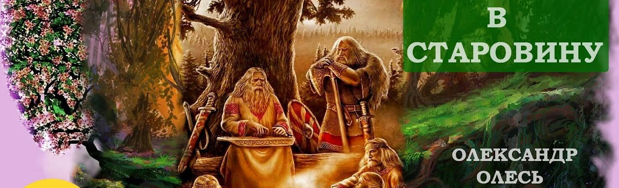
УКРАЇНА В СТАРОВИНУ
Ліс густий, дрімучий, темний,
Споконвічний ліс росте,
Не проб’ється навіть сонце
Крізь гілля його густе.
Велетенські граби, вільхи,
Сосни, явори, дуби
Раз в століття полягають
Після віку боротьби.

Slide 16
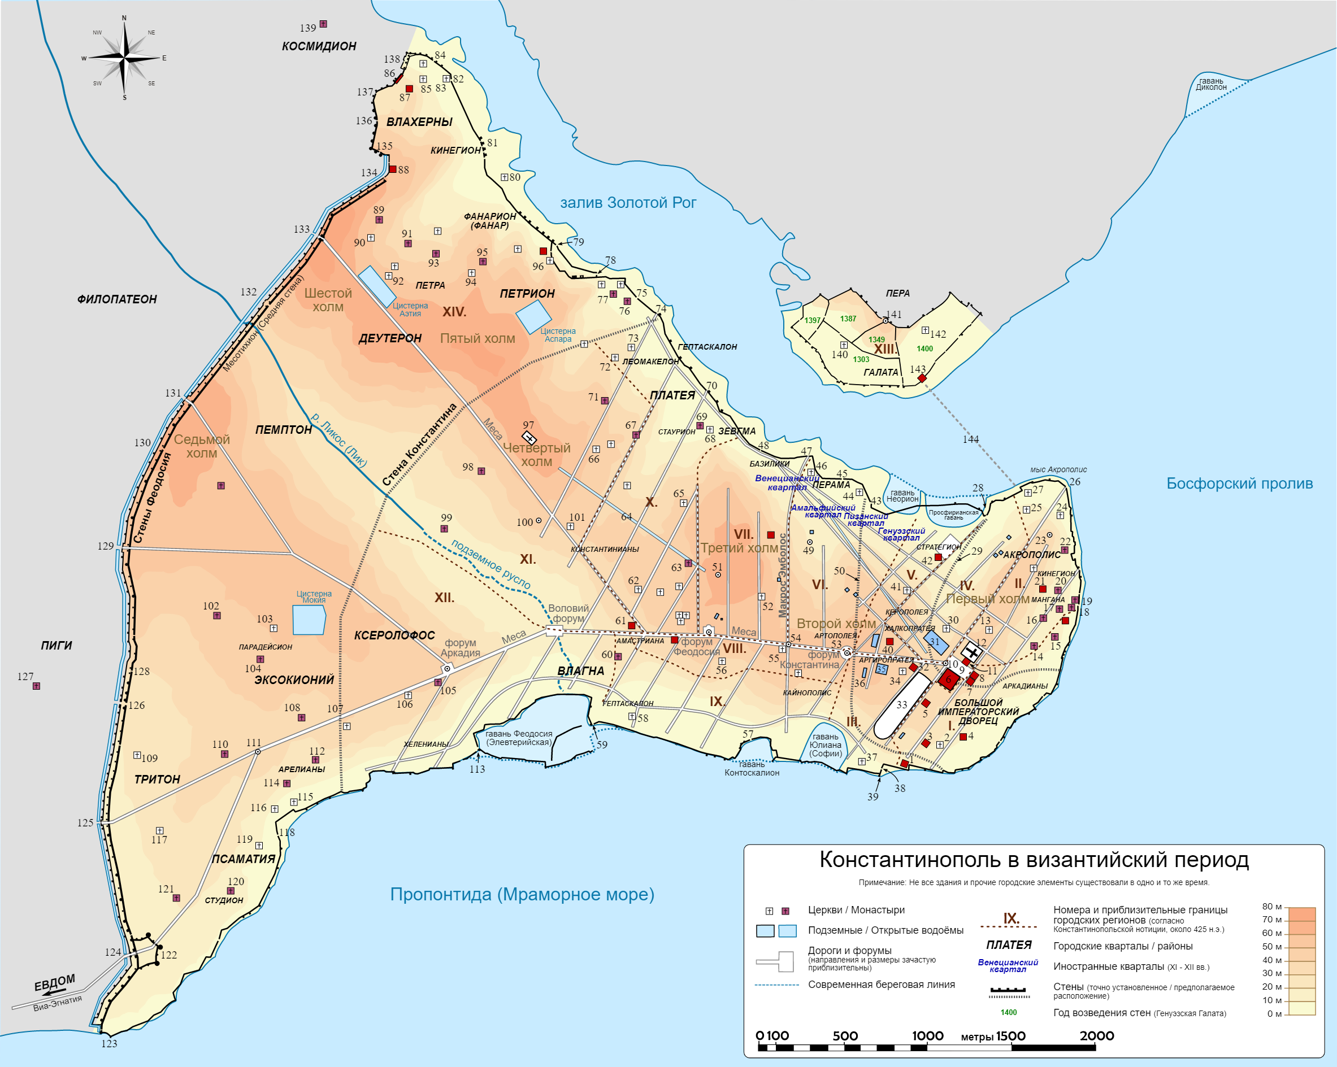
Похід на Царгород
Геть за морем українським,
Понад склом Босфорських вод
Дивні вежі і палати
Розкидає Царгород.
Наче вир, кипить, торгує
Крамом, зброєю, вином.
Вдень він вуликом здається,
А вночі — чудесним сном.

Slide 17
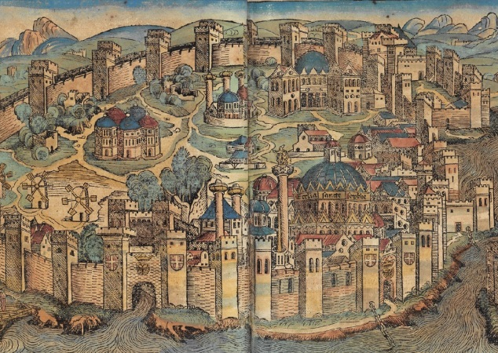
Царгород, Константинополь, Цар-місто — місто на європейському березі Босфору; столиця Східної Римської, потім Візантійської імперії. Нині — частина м. Стамбула — столиці Туреччини.

Slide 18
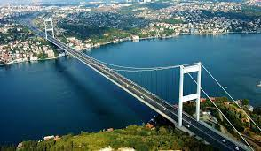
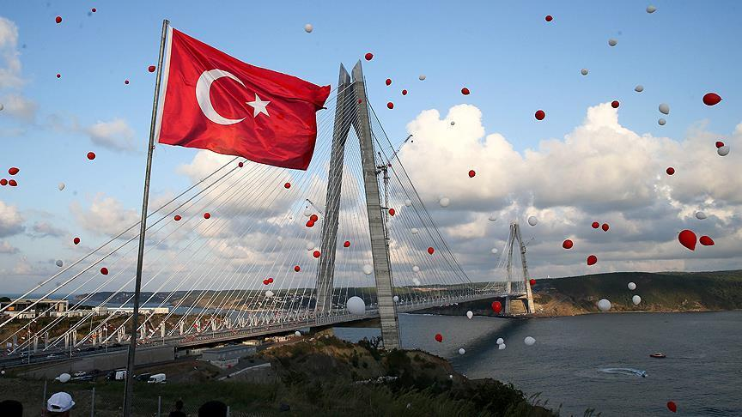
РОЗШИРЮЄМО КРУГОЗІР
В оповідці «Похід на Царгород» згадано Босфорські *води, «море українське», Царгород, грецькі береги, Україну, Чорне море.
Міст через Босфор.
Сучасне фото
*Босфор — протока завдовжки 30 км у Туреччині, що з’єднує Чорне та Мармурове моря

Slide 19
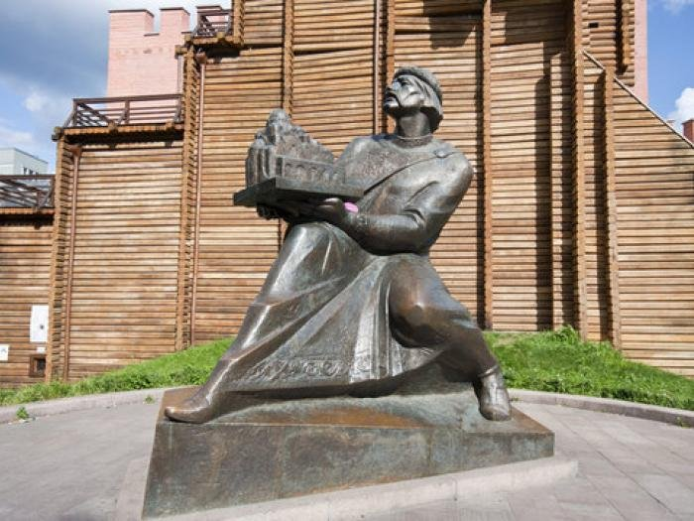
ЯРОСЛАВ МУДРИЙ
Пам’ятник Ярославу Мудрому. м. Київ. Скульптор І. Кавалерідзе
Пам'ятник відтворено за невеликою станковою композицією «Ярослав Мудрий з макетом Софії Київської» створеною у 1949 році скульптором Іваном Кавалерідзе, вже після смерті автора.

Slide 20
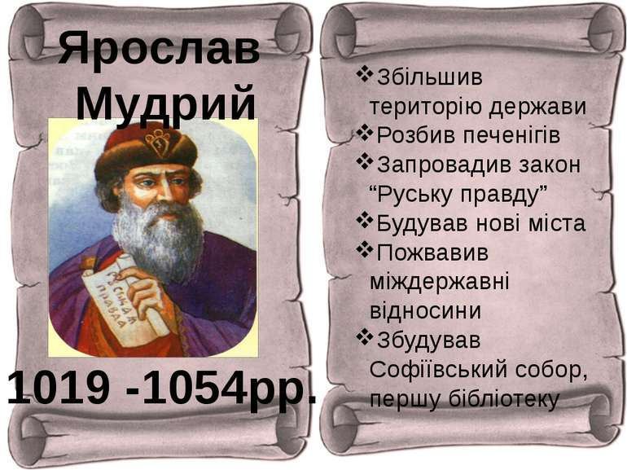

Slide 21
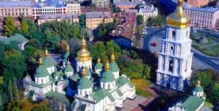
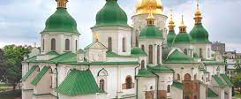
Князя Ярослава в народі прозвали Мудрим за його любов до знань і розсудливе управління державою. Князь створив першу бібліотеку в Київській державі (про це згадується в «Повісті минулих літ»), але її і досі не знайдено. А ще він продовжував справу свого батька — князя Володимира Великого, який охрестив Русь-Україну. На честь перемоги над печенігами Ярослав збудував у Києві Софійський собор — одну з найбільших святинь християнства. Саме в період князювання Ярослава Мудрого Київ став одним із найбільших і найкрасивіших міст Європи.

Slide 22
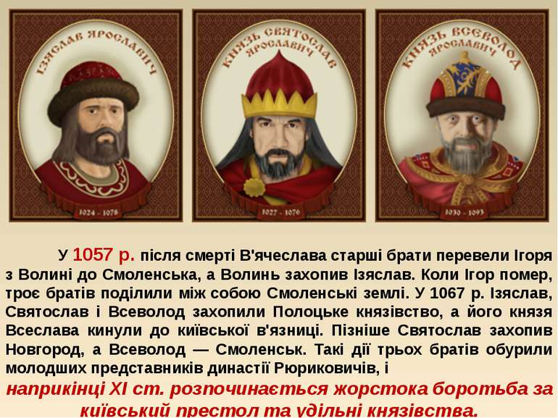
Після ката Святополка,
Що замучив трьох братів,
Брат четвертий на престолі,
Ярослав розумний, сів.

Slide 23
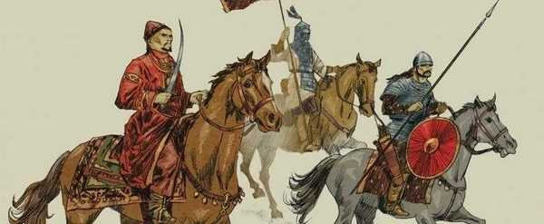
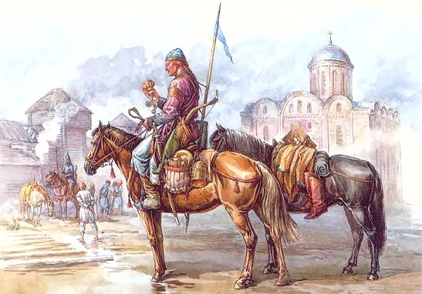
ВАЖЛИВА ІНФОРМАЦІЯ
Позбавлені влади, а особливо своїх земельних володінь, князі на Русі дістали назву ізгої. Це слово походить від слова виганяти, ізгоняти. Опинившись без князівства, нащадки Ярослава шукали можливості повернути собі статус володаря (хай і невеликого уділу). Саме вони стали вагомим чинником подальшої міжусобної боротьби. Поки князі воювали, на південних кордонах з'явилася нова загроза - половці!
Уперше про їхню появу на кордонах Русі літопис повідомляє 1055 р. Половці (Кипчаки) нападали зненацька і, захопивши полонених, швидко зникали в степу.

Slide 24
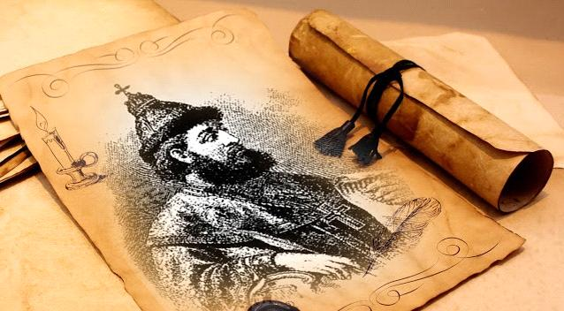
ЗАПОВІТ ЯРОСЛАВА СИНАМ
Не сваріться, жийте в згоді:
Тільки мир збере усе,
А незгода, наче вітер,
Все по полю рознесе.
Як не будете всі разом
Йти до спільної мети,
Ви, державу зруйнувавши,
Подастеся у світи.
Ви розгубите ту землю,
Що придбали вам батьки,
І тинятиметесь всюди,
Як вигнанці й жебраки

Slide 25

Який період історії України зображено в книжці Олександра Олеся «Княжа Україна»?
Хто такі язичники? Із чого можна дізнатися, що у вірші йдеться про язичництво?
Як ви розумієте рядки поезії «вже мохом поросло» (минуле), «за водою попливло» (забуте)?
Що ви знаєте про мавку, водяника й лісовика? Чому водяників названо хапунами?
Якою постає природа України у вірші Олександра Олеся «Заспів»?

Slide 26
ПІДСУМОВУЄМО
1. Ярослав Мудрий прогнав
А чехів
Б поляків
В греків
Г німців
2. Мстислав у поєдинку подолав
А Бояна
Б Редедю
В Ярослава
Г Святополка
3. Святополка в оповіді «Ярослав Мудрий» названо
А твердинею
Б чужинцем
В співцем
Г катом
4. У якому столітті відбуваються події в оповіді «Ярослав Мудрий»? Що ви знаєте про цей період в історії України?
5. Як змінився Київ за князювання Ярослава Мудрого?
6. Чому Ярослав Мудрий не хотів воювати? Як це його характеризує?
7. Що заповів своїм синам Ярослав Мудрий?

